Slide 1
DOM

Slide 2
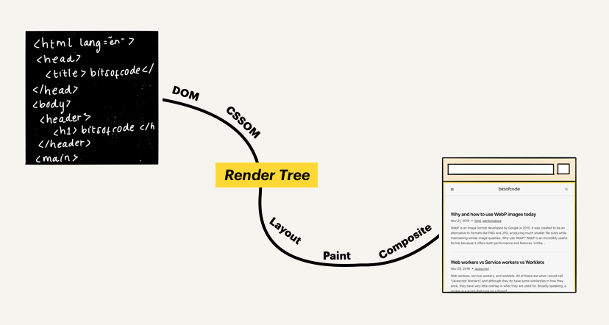
어디?
Notes:
Critical Rendering Path라는 것이 있습니다. 그 과정은 DOM, CSSOM tree를 가지고 Render tree를 만들어 Layout, Paint, Composite과정을 거쳐 저희가 보는 웹 페이지를 만드는 과정입니다. 이 때 DOM tree라는 것이 나옵니다.

Slide 3
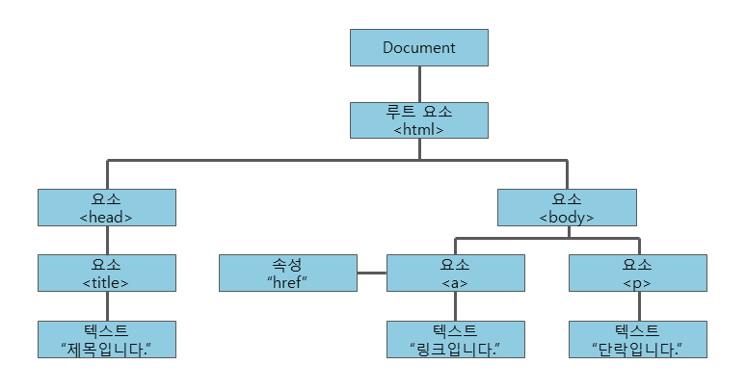
DOM이란?
Document Object Model, 문서 객체 모델
W3C의 표준 객체 모델
XML이나 HTML 문서에 접근하기 위한 일종의 인터페이스
웹 페이지의 객체 지향 표현
스크립팅 언어(JavaScript)를 이용해 DOM을 수정 가능
요소들을 트리 형태로 구조화해 표현
Notes:
웹 페이지는 일종의 문서. 이 문서는 웹 브라우저를 통해 그 내용이 해석된다.

Slide 4
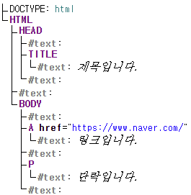
Html & DOM
<!DOCTYPE html>
<html>
<head>
<title> 제목입니다. </title>
</head>
<body>
<a href="https://www.naver.com/"> 링크입니다. </a>
<p> 단락입니다. </p>
</body>
</html>
↑live dom viewer

